Slide 1


ТЕРМИНЫ ТРАНСПОРТНОЙ КЛАССИФИКАЦИИ, ИСПОЛЬЗУЕМЫЕ ПРИ ОБУЧЕНИИ ДЕТЕЙ ПРАВИЛАМ БЕЗОПАСНОГО ПОВЕДЕНИЯ НА ДОРОГАХ
Начальник отдела Безопасности Дорожного Движения
ГБУ «Научный центр безопасности жизнедеятельности»
ПОПОВ ВАЛЕРИЙ НИКОЛАЕВИЧ

Slide 2
Правильное использование терминов и понятий, применяемых при обучении детей правилам безопасного поведения на дорогах, позволяет довести до сознания обучаемых реальное отражение дорожной среды и взаимосвязи терминов транспортной классификации и дорожного движения

Slide 3
Классификацию транспорта представим в виде пирамиды отражающей уровни связей
и классификацию терминологических понятий, отражающих существенные признаки между ними

Slide 4
Порядок транспортной классификации
Транспорт
Виды транспорта
Виды отраслей транспорта
Виды транспортных средств

Slide 5
Структура транспортной классификации
Транспорт
Виды отраслей транспорта
Виды транспорта
Автомобильный транспорт
Железнодорожный транспорт
Гужевой транспорт
Вьючный транспорт
Трубопроводный транспорт
Наземный транспорт
Морской транспорт
Речной транспорт
Водный транспорт
Магистральные линии
Региональные линии
Местные линии
Воздушный транспорт

Slide 6
Виды
транспортных средств
Виды наземных транспортных средств
Виды водных
транспортных средств
Виды воздушных транспортных средств
Легковые автомобили
Грузовые автомобили
Автобусы
Специальные автомобили Гужевые транспортные средства Вьючные транспортные средства
Сухогруз, Танкер, Контейнеровоз, Ролкер, Паром, Теплоход, Судно на подводных крыльях,
Самоходная баржа,
Не самоходная баржа,
Суда буксирные и толкачи,
Рефрижераторы, Ледоколы,
Земснаряды.
Самолет
Вертолет
Планер
Дирижабль
Аэростат
Дельтаплан
Локомотивы (тепловоз, электровоз, паровоз)
Вагоны

Slide 7
Автомобильный транспорт
Грузовые автомобили
Общего назначения
Специализированные
Специальные
С бортовой платформой
Самосвалы
Автомобили пожарные
Тягачи
Автомобили медицинской помощи
Цистерны
Автомобили коммунальные
Фургоны
Автомобили лабораторные
Рефрижераторы
Автомобильные краны
Автомобили бетоновозы
Автомобили технической помощи
Автомобили битумовозы
Автомобили бетононасосы

Slide 8
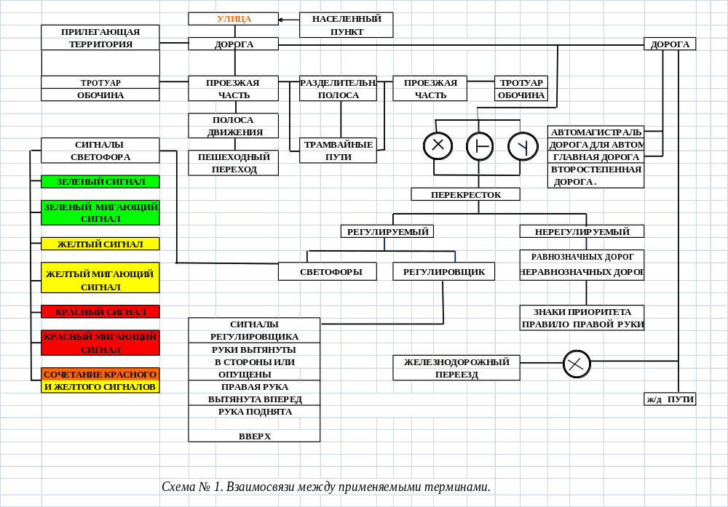

Slide 9
ХАРАКТЕРИСТИКА СЛОВА УЛИЦА
Словарь Даля | Словарь Ожегова | Большой Толковый Словарь Русского языка
Улица – простор меж двух порядков домов; полоса, проезд, дорога, оставляемая промеж рядами домов; вообще простор полосою, меж двух рядов каких либо предметов, (народ, солдаты стоящие улицей) | Улица. 1. В населенных пунктах: пространство между двумя рядами домов для прохода и проезда. 2. Пространство, место вне жилых помещений, под открытым небом. | Улица. Пространство между двумя рядами домов в населенном пункте для прохода и проезда; два ряда домов с проходом, проездом между ними.

Slide 10
ХАРАКТЕРИСТИКА СЛОВА ДОРОГА
Словарь Даля | Словарь Ожегова | Большой толковый словарь Русского языка | БСЭ 3-е изд.
Дорога – ездовая полоса; накатанное или нарочно подготовленное различным образом протяженье, для езды, для проезда или прохода; путь, стезя; направленье и расстоянье от места до места; сама езда или ходьба, путина, путешествие. | Дорога – 1. Полоса земли, предназначенная для передвижения, путь сообщения. 2. Место по которому надо пройти или проехать, путь следования. 3. Путешествие, пребывание в пути. | Дорога. 1. Полоса земли, служащая для езды и ходьбы. Проселочная дорога. Шоссейная дорога., бетонная, грунтовая д.// Рельсовый путь для движения поездов. Железная дорога. | Дороги, общее наименование всех разновидностей наземных путей сообщения, предназначенных для передвижения людей, транспорта и грузов.

Slide 11
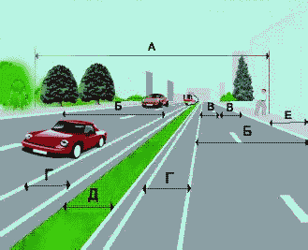
Дорога
А ─ дорога;
Б ─ проезжая часть;
В ─ полоса
движения;
Г ─ трамвайные пути;
Д ─ разделительная
полоса;
Е ─ тротуар.

Slide 12
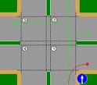
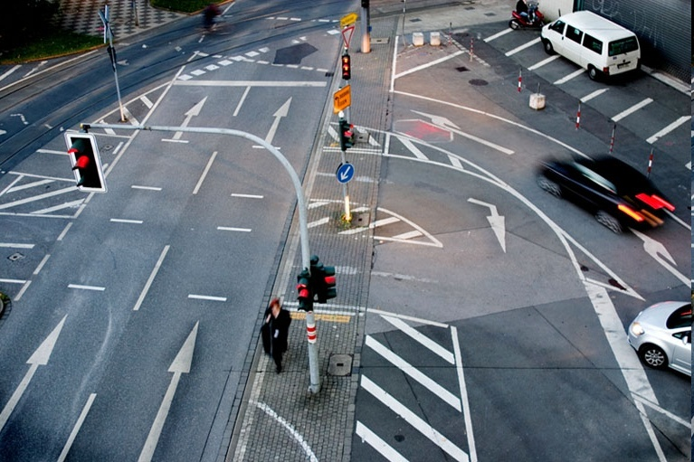
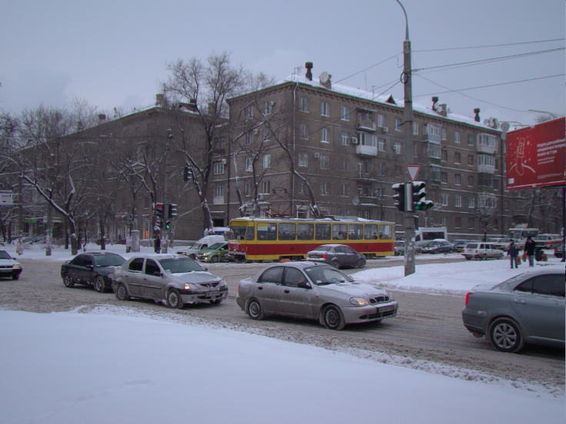
Перекресток
место пересечения, примыкания или разветвления дорог на одном уровне, ограниченное воображаемыми линиями, соединяющими соответственно противоположные, наиболее удаленные от центра перекрестка начала закруглений проезжих частей.
Не считаются перекрестками выезды с прилегающих территорий

Slide 13
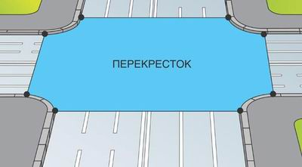
ГРАНИЦЫ ПЕРЕКРЕСТКА

Slide 14
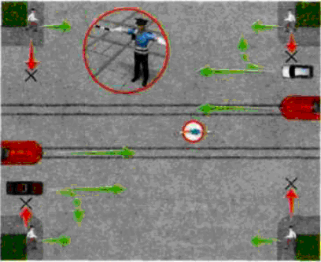
СИГНАЛЫ РЕГУЛИРОВЩИКА

Slide 15
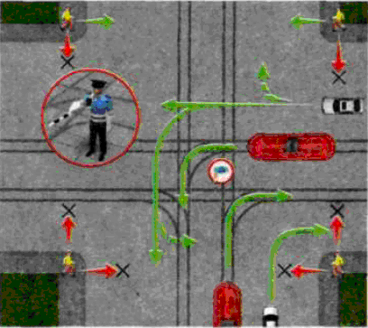

Slide 16
ТЕРМИНЫ ПРИМЕНЯЕМЫЕ ПРИ ПРЕКРАЩЕНИИ ДВИЖЕНИЯ ТРАНСПОРТНЫХ СРЕДСТВ
ВЫНУЖДЕН-НАЯ ОСТАНОВКА | ОСТАНОВКА | СТОЯНКА | ДЛИТЕЛЬНАЯ СТОЯНКА
ПРЕКРАЩЕНИЕ ДВИЖЕНИЯ ТС: 1) ТЕХНИЧЕСКАЯ НЕИСПРАВНОСТЬ; 2) ОПАСНОСТЬ СОЗДАВАЕМАЯ ГРУЗОМ; 3) СОСТОЯНИЕМ ВОДИТЕЛЯ (ПАССАЖИРА); 4) ПОЯВЛЕНИЕМ ПРЕПЯТСТВИЯ НА ДОРОГЕ. | ПРЕДНАМЕРЕННОЕ ПРЕКРАЩЕНИЕ ДВИЖЕНИЯ ТС НА ВРЕМЯ ДО 5 МИН., А ТАКЖЕ НА БОЛЬШОЕ ДЛЯ ПОСАДКИ ИЛИ ВЫСАДКИ ПАССАЖИРОВ ЛИБО ЗАГРУЗКЕ ИЛИ РАЗГРУЗКИ ТС | ПРЕДНАМЕРЕННОЕ ПРЕКРАЩЕНИЕ ДВИЖЕНИЯ ТС НА ВРЕМЯ БОЛЕЕ 5 МИН., ПО ПРИЧИНАМ НЕ СВЯЗАННЫМ С ПОСАДКОЙ ИЛИ ВЫСАДКОЙ ПАССАЖИРОВ ЛИБО ЗАГРУЗКОЙ ИЛИ РАЗГРУЗКОЙ ТС. | СТОЯНКА С ЦЕЛЬЮ ДЛИТЕЛЬНОГО ОТДЫХА, НОЧЛЕГА И ТОМУ ПОДОБНОЕ ВНЕ НАСЕЛЕННОГО ПУНКТА РАЗРЕШАЕТСЯ ТОЛЬКО НА ПРЕДУСМОТРЕННЫХ ДЛЯ ЭТОГО ПЛОЩАДКАХ ИЛИ ЗА ПРЕДЕЛАМИ ДОРОГИ.

Slide 17
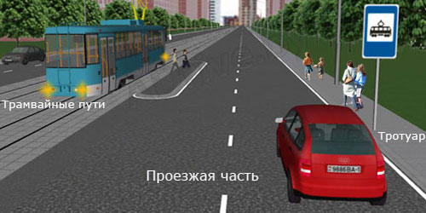
МЕСТО ОСТАНОВКИ ТРАМВАЯ

Slide 18
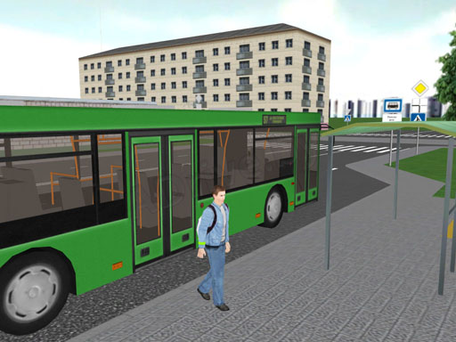
Место остановки автобуса

Slide 19
ИСПОЛЬЗОВАНИЕ ТЕРМИНОВ ДЛЯ РАЗРЕШЕНИЯ КОНФЛИКТНЫХ СИТУАЦИЙ
ПРЕИМУЩЕСТВО (ПРИОРИТЕТ) | УСТУПИТЬ ДОРОГУ
ПРАВО НА ПЕРВООЧЕРЕДНОЕ ДВИЖЕНИЕ В НАМЕЧЕННОМ НАПРАВЛЕНИИ ПО ОТНОШЕНИЮ К ДРУГИМ УЧАСТНИКАМ ДВИЖЕНИЯ | ТРЕБОВАНИЕ, ОЗНАЧАЮЩЕЕ, ЧТО УЧАСТНИК ДОРОЖНОГО ДВИЖЕНИЯ НЕ ДОЛЖЕН НАЧИНАТЬ, ВОЗОБНОВЛЯТЬ ИЛИ ПРОДОЛЖАТЬ ДВИЖЕНИЕ, ОСУЩЕСТВЛЯТЬ КАКОЙ-ЛИБО МАНЕВР, ЕСЛИ ЭТО МОЖЕТ ВЫНУДИТЬ ДРУГИХ УЧАСТНИКОВ ДВИЖЕНИЯ ИМЕЮЩИХ ПО ОТНОШЕНИЮ К НЕМУ ПРЕИМУЩЕСТВО, ИЗМЕНИТЬ НАПРАВЛЕНИЕ ДВИЖЕНИЯ ИЛИ СКОРОСТЬ

Slide 20
РАЗДЕЛЕНИЕ ТРАНСПОРТНЫХ СРЕДСТВ
НА ГРУППЫ
МЕХАНИЧЕСКОЕ ТРАНСПОРТНОЕ СРЕДСТВО |  | НЕ МЕХАНИЧЕСКОЕ ТРАНСПОРТНОЕ СРЕДСТВО
НАЗВАНИЕ | МАРШРУТНОЕ ТРАНСПОРТНОЕ СРЕДСТВО | НАЗВАНИЕ
АВТОМОБИЛЬ ГРУЗОВОЙ, ЛЕГКОВОЙ СПЕЦИАЛЬНЫЕ АВТОМОБИЛИ МОТОЦИКЛ АВТОПОЕЗД ТРАКТОРА САМОХОДНЫЕ МАШИНЫ | АВТОБУС ТРОЛЛЕЙБУС ТРАМВАЙ ОСНОВНЫЕ ПРИЗНАКИ: УСТАНОВЛЕННЫЙ МАРШРУТ; ОБОЗНАЧЕННЫЕ МЕСТА ОСТАНОВОК. | ВЕЛОСИПЕД МОПЕД ПРИЦЕП, ПОЛУПРИЦЕП ГУЖЕВАЯ ПОВОЗКА

Slide 21
Термины характеризующие видимость
ДНЕВНЫЕ ХОДОВЫЕ ОГНИ | НЕДОСТАТОЧНАЯ ВИДИМОСТЬ | ОГРАНИЧЕННАЯ ВИДИМОСТЬ | ТЕМНОЕ ВРЕМЯ СУТОК
ВНЕШНИЕ СВЕТОВЫЕ ПРИБОРЫ, ПРЕДНАЗНАЧЕННЫЕ ДЛЯ УЛУЧШЕНИЯ ВИДИМОСТИ ДВИЖУЩЕГОСЯ ТС СПЕРЕДИ В СВЕТЛОЕ ВРЕМЯ СУТОК | ВИДИМОСТЬ ДОРОГИ МЕНЕЕ 300 МЕТРОВ В УСЛОВИЯХ ТУМАНА, ДОЖДЯ, СНЕГОПАДА И ТОМУ ПОДОБНОГО, А ТАКЖЕ В СУМЕРКИ. | ВИДИМОСТЬ ВОДИТЕЛЕМ ДОРОГИ В НАПРАВЛЕНИИ ДВИЖЕНИЯ, ОГРАНИЧЕННАЯ РЕЛЬЕФОМ МЕСТНОСТИ, ГЕОМЕТРИЧЕСКИМИ ПАРАМЕТРАМИ ДОРОГИ, РАСТИТЕЛЬНОСТЬЮ, СТРОЕНИЯМИ, СООРУЖЕНИЯМИ ИЛИ ИНЫМИ ОБЪЕКТАМИ, В ТОМ ЧИСЛЕ ТС | ПРОМЕЖУТОК ВРЕМЕНИ ОТ КОНЦА ВЕЧЕРНИХ СУМЕРЕК ДО НАЧАЛА УТРЕННИХ СУМЕРЕК

Slide 22
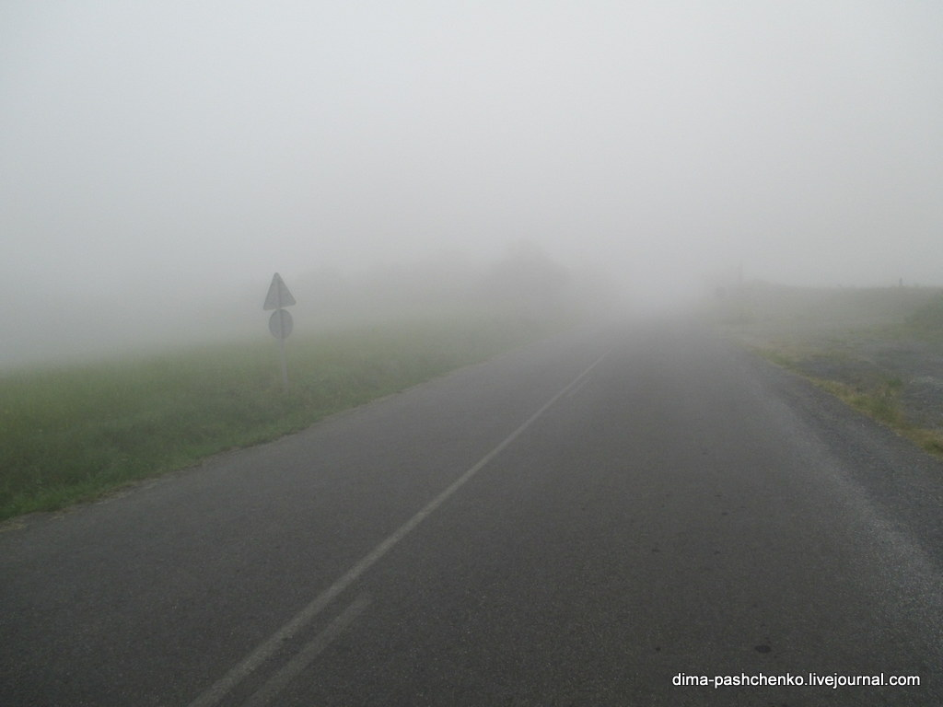
НЕДОСТАТОЧНАЯ ВИДИМОСТЬ

Slide 23
ТЕРМИНЫ ОБОЗНАЧАЮЩИЕ МАНЕВРИРОВАНИЕ
ТРАНСПОРТНЫХ СРЕДСТВ
ОБГОН | ПЕРЕСТРОЕНИЕ | ОПЕРЕЖЕНИЕ
ОПЕРЕЖЕНИЕ ОДНОГО ИЛИ НЕСКОЛЬКИХ ДВИЖУЩИХСЯ ТРАНСПОРТНЫХ СРЕДСТВ, СВЯЗАННОЕ С ВЫЕЗДОМ НА ПОЛОСУ (СТОРОНУ ПРОЕЗЖЕЙ ЧАСТИ), ПРЕДНАЗНАЧЕННУЮ ДЛЯ ВСТРЕЧНОГО ДВИЖЕНИЯ, И ПОСЛЕДУЮЩИМ ВОЗВРАЩЕНИЕМ НА РАНЕЕ ЗАНИМАЕМУЮ ПОЛОСУ (СТОРОНУ ПРОЕЗЖЕЙ ЧАСТИ). | ВЫЕЗД ИЗ ЗАНИМАЕМОЙ ПОЛОСЫ ИЛИ ЗАНИМАЕМОГО РЯДА С СОХРАНЕНИЕМ ПЕРВОНАЧАЛЬНОГО НАПРАВЛЕНИЯ ДВИЖЕНИЯ | ДВИЖЕНИЕ ТРАНСПОРТНОГО СРЕДСТВА СО СКОРОСТЬЮ БОЛЬШЕЙ СКОРОСТИ ПОПУТНОГО ТРАНСПОРТНОГО СРЕДСТВА

Slide 24
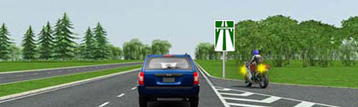
Автомагистраль

Slide 25
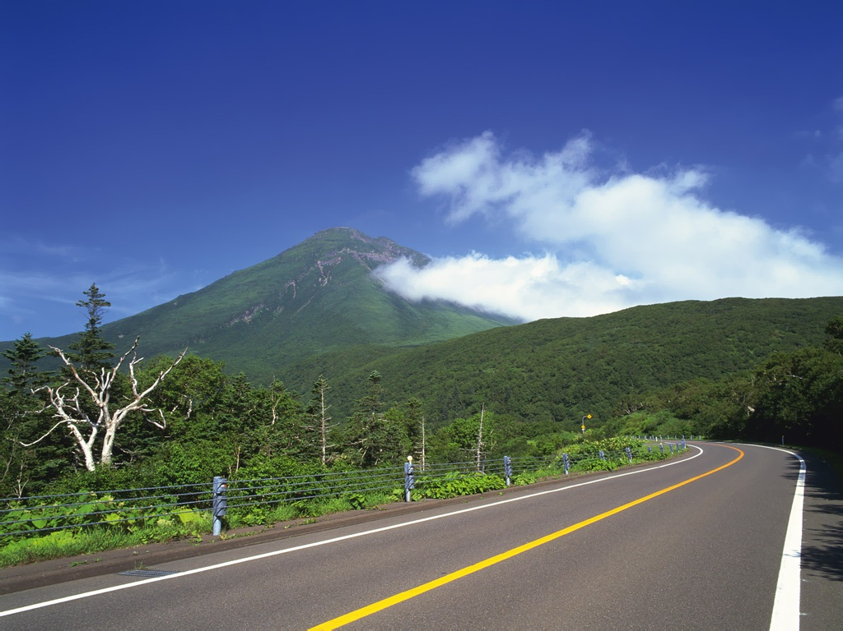
ДОРОГА

Slide 26
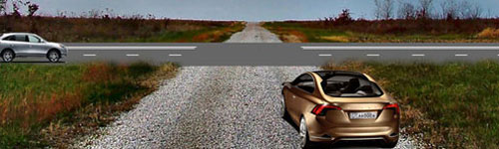
Пересечение главной и второстепенной дорог

Slide 27
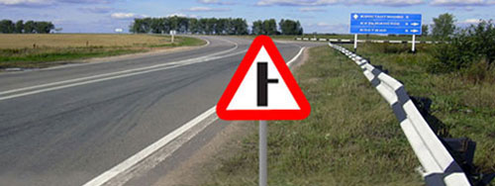
Примыкание второстепенной дороги

Slide 28
КЛАССИФИКАЦИЯ СРЕДЫ ВОЗДЕЙСТВУЮЩЕЙ
НА ПСИХИКУ ЧЕЛОВЕКА
Определяемые культурным развитием, исторически обусловленные реальности существования человека можно классифицировать следующим образом:
1) реальность предметного мира;
2) реальность образно-знаковых систем;
3) реальность социального пространства;
4) природная реальность.
Эти реальности в каждый исторический момент имеют свои константы и свои метаморфозы. Поэтому психологию людей определенной эпохи следует рассматривать в контексте культуры этой эпохи, в контексте значений и смыслов, придаваемых культурным реальностям в конкретный исторический момент.
В.С. МУХИНА

Slide 29
Опасные зоны на дорогах
1. Места с ограниченной видимостью.
2. Места с недостаточной видимостью.
3. Регулируемые и нерегулируемые пешеходные переходы.
4. Опасные повороты.
5. Крутые спуски и подъемы.
6. Скользкая дорога.
7. Места на дороге где возможен выброс гравия.
8. Места где производятся дорожные работы.
9. Места остановок маршрутных транспортных средств и такси.
10. Опасной зоной считается любой участок дороги, обозначенный предупреждающим знаком, где предполагается изменение скоростного режима движения. А также любое место в населенном пункте, где человек может получить травму и др.

Slide 30
СТАТИСТИКА ДТП С УЧАСТИЕМ ДЕТЕЙ
ГОД | ДТП | ПОГИБШИЕ | РАНЕНЫЕ
2009 | 505 | 22 | 515
2010 | 571 | 25 | 587
2011 | 597 | 23 | 620
2012 | 573 | 24 | 611
2013 | 677 | 26 | 635

Slide 31
Слова не только объединяются, истощаются, но, и потеряв свои изначальные значения и смыслы, превращаются в мусор, который засоряет современный язык.

Slide 32
Ошибки при использовании терминов
НЕПРАВИЛЬНО | ПРАВИЛЬНО
Машина | Автомобиль
Общественный транспорт | Маршрутные транспортные средства и (или) транспорт общего пользования
Улица | Дорога
Шофер | Водитель
Мостовая | Проезжая часть
Постовой | Инспектор ДПС
Мотор | Двигатель
Свет светофора | Сигнал светофора
Пробка | Затор
Ряд | Полоса движения
Транспорт | Транспортное средство
Остановка | Место остановки (автобуса и (или) троллейбуса; трамвая).

Slide 33
Ошибки при использовании терминов
НЕПРАВИЛЬНО | ПРАВИЛЬНО
Виды транспорта | Транспортные средства
Перейти проезжую часть | Перейти на другую сторону дороги
Дорожка для пешеходов | Тротуар
Переход | Пешеходный переход
Постовой-регулировщик | Регулировщик
Посередине улицы проходит дорога. По обе стороны дороги находятся специальные дорожки для пешеходов. | Дорога проходит в пространстве улицы. Тротуар является элементом дороги и примыкает к проезжей части, то есть за пределами дороги не может быть.

Slide 34
Не правильное объяснение терминов | Правильное объяснение терминов
Улица и пешеход | Только человек находящийся на дороге вне транспортного средства и не производящее на ней работу становится «Пешеходом»
Водитель городского транспорта. | Водитель грузового автомобиля, легкового автомобиля, автобуса, троллейбуса, трамвая.
Автодорожные и пешеходные тропы «Зебра» | Пешеходный переход участок проезжей части обозначенный знаками 5.19.1 и 5.19.2 и (или) разметкой и выделенный для движения пешеходов через дорогу
Культура поведения на улице | Правила безопасного поведения на дороге
Мост для транспорта | Мост, это сооружение для переезда через реку, овраг

Slide 35
ОШИБКИ,
ДОПУСКАЕМЫЕ ПРИ ОБУЧЕНИИ ДЕТЕЙ ПРАВИЛАМ БЕЗОПАСНОГО ПОВЕДЕНИЯ НА ДОРОГАХ
Как называются дорожки для пешеходов (тротуары).
Дорога – часть улицы, по которой движутся машины, а также тротуар, обочина, разделительные полосы.
Пешеходом называется человек идущий по дороге, тротуару, обочине или переходящий улицу

Slide 36
Не правильное объяснение терминов | Правильное объяснение терминов
Знакомя детей с транспортом, воспитатель должен учить правильно вести себя в транспорте. | Термин транспорт необходимо заменить на термин маршрутное транспортное средство.
Чаще всего это игры в транспорт. | Это сюжетно-ролевые игры в участников дорожного движения.
По воспитанию у детей высокой культуры поведения на дорогах, в общественном транспорте, на улице | Обучать детей правилам безопасного поведения на дорогах и правилам поведения в пассажирских транспортных средствах
На улице много машин | По проезжей части дороги движется много транспортных средств
Где едут машины? (По дороге) | Где едут автомобили? (По проезжей части).
Теперь мы с вами знаем, что машины ездят по дороге, люди ходят по тротуару. | Транспортные средства движутся по проезжей части, пешеходы идут по тротуару.
Машины движутся по проезжей части улицы. | Автомобили движутся по проезжей части дороги.

Slide 37
ОШИБКИ ДОПУСКАЕМЫЕ ПРИ ОБУЧЕНИИ ДЕТЕЙ ПРАВИЛАМ БЕЗОПАСНОГО ПОВЕДЕНИЯ НА ДОРОГАХ
Ребята, назовите как назывались первые поезда? (Паровозы).
Назовите виды поездов. (Электровоз, тепловоз, паровоз.).
Как называется место пересечения двух и более улиц или дорог? (Перекресток).
Как называются сплошные линии вдоль проезжей части по всей длине перехода? (Пешеходный переход).

Slide 38
Не правильное объяснение терминов | Правильное объяснение терминов
Мы пойдем гулять по улице, значит мы будем пешеходами. | Мы пойдем по дороге в парк. Находясь на дороге, вне транспортного средства и не выполняя на ней никакой работы мы становимся пешеходами. А та часть дороги, где идут пешеходы называется тротуар.
Проезжую часть улицы можно переходить только в специальных местах, которые называются пешеходными дорожками или переходами. | Проезжую часть дороги можно переходить в местах, где на ней выделен участок обозначенный дорожными знаками «Пешеходный переход» и (или) дорожной разметкой «Зебра».
Посмотрите, на дороге нарисованы широкие белые полосы это пешеходная дорожка. Только здесь можно переходить улицу | Дорожная разметка нанесенная на проезжую часть обозначает участок проезжей части по которому можно переходить дорогу.
Посмотрите, при двустороннем движении люди, прежде чем перейти дорогу, смотрят налево, а дойдя до середины улицы, смотрят направо. | Переходя дорогу с двумя и более полосами движения в обе стороны, необходимо посмотреть налево, затем направо оценить дорожную обстановку и переходить дорогу на зеленый сигнал светофора.

Slide 39
Не правильное применение терминов | Правильное применение терминов
Макет проезжей части дороги. | Макет дороги
По дорогам движется много машин и переходить улицу в неположенных местах, там где захочется, опасно. | По дорогам движется много транспортных средств и переходить дорогу вне пешеходного перехода опасно.
Можно ли перебегать улицу перед приближающимся транспортом? Цепляться за машины? | Можно ли перебегать дорогу перед близко находящимися, движущимися транспортными средствами?
Обочина это край проезжей части. | Обочина – элемент (часть) дороги, примыкающий непосредственно к проезжей части на одном уровне с ней, отличающийся типом покрытия.
Мы с вами живем в городе с широкими улицами и тротуарами. | Мы с вами живем в городе с широкими дорогами . На дорогах имеются тротуары для пешеходов.
Автобусная остановка. | Место остановки автобуса
По проезжей части улицы, шоссе, движется много легковых и грузовых автомобилей, едут трамваи и автобусы. | По проезжей части дороги, едут различные легковые и грузовые автомобили, автобусы и троллейбусы. По рельсовым путям едут трамваи.

Slide 40
Не правильное применение терминов | Правильное применение терминов
Дороги, проходящие в городах, могут называться по разному: улица, проспект, переулок, линия. Все они состоят из трех составных частей проезжей части, тротуара, поребрика. Если проезжую часть разделяют зеленые насаждения дорога называется бульваром. | Дорога не может называться разными понятиями. Улица, проспект, переулок, линия, бульвар и т.п. относится к понятиям характеризующим пространство между двумя рядами домов, его качественную и историческую характеристику и не заменяют термин дорога, которая проложена в этом пространстве между двумя рядами домов, или в других местах вне населенного пункта. Дорога состоит из четырех элементов: тротуар, обочина, проезжая часть, разделительная полоса при её наличии и трамвайные пути.
Пешеходы должны ходить по улице только по тротуарам. | Пешеходы ходят по дороге.

Slide 41
Не правильное применение терминов | Правильное применение терминов
Формировать представления об улице и её основных частях: тротуар, проезжая часть. На какие части делится улица. | Улица не имеет никаких частей, она является пространством между двумя рядами домов и в этом пространстве проложена дорога, которая включает в себя одну или несколько проезжих частей, а также трамвайные пути, тротуары, обочины и разделительные полосы при их наличии.
Виды транспорта. Дать представление о транспорте разного вида (грузовом, пассажирском, воздушном, водном). | Термин «Виды транспорта» характеризует вещество среды, в которой осуществляется деятельность этого вида транспорта – наземного, водного и воздушного.

Slide 42
Не правильное применение терминов | Правильное применение терминов
Закрепить знания об основных видах наземного транспорта: автобус, троллейбус, трамвай, легковой автомобиль, грузовик. | Наземный транспорт подразделяется на отрасли транспорта: автомобильный, железнодорожный, гужевой, вьючный, трубопроводный. А каждая отрасль транспорта подразделяется на виды транспортных средств.
Знает и соблюдает элементарные правила поведения на проезжей части. | Каждый участник дорожного движения (водитель, пассажир, пешеход) должен действовать таким образом, чтобы не создавать опасности для движения и не причинять вреда.

Slide 43
Не правильное применение терминов | Правильное применение терминов
К какому виду транспорта относится автомобиль? (К легковому). | Автомобиль является транспортным средством относящимся к наземному виду транспорта, и отрасли автомобильный транспорт. По классификации автомобили подразделяются на: автомобили общего назначения, специализированные автомобили, специальные автомобили, спортивные (гоночные) автомобили.
Предвидеть опасную ситуацию на улице. | Опасные ситуации по причине «Недостаточной и ограниченной видимости» возникают только на дороге, где осуществляется дорожное движение. Улица является понятием характеризующим пространство.

Slide 44
Не правильное применение терминов | Правильное применение терминов
Правила перехода улицы. | Пешеходы переходят только дорогу.
Свет светофора. Цвет светофора. | В светофорах применяются световые сигналы зеленого, желтого, красного и бело-лунного цвета. Для регулирования дорожного движения используются сигналы светофора и регулировщика.

Slide 45
Не правильное применение терминов | Правильное применение терминов
Как называется дорожка, по которой можно переходить дорогу? (Зебра). | Пешеходный переход - участок проезжей части, обозначенный дорожными знаками «Пешеходный переход» на котором нанесена дорожная разметка и выделенный для движения пешеходов через дорогу.
Знак разрешающий переходить дорогу? (Пешеходный переход). | Дорожный знак «Пешеходный переход» не разрешает переходить дорогу, а только обозначает место, где на проезжей части выделен участок для движения пешеходов через дорогу. А пешеходы должны руководствоваться правилами перехода дороги по регулируемому или нерегулируемому пешеходному переходу.

Slide 46
Не правильное применение терминов | Правильное применение терминов
Какой транспорт вы знаете? (Легковой транспорт, грузовой транспорт, общественный транспорт). | Поставленный вопрос требует ответа о всех видах транспорта. А педагог в ответе на этот вопрос рассматривает только одну отрасль наземного транспорта – автомобильный.
Виды транспорта (грузовой, легковой, общественный, специальный). | Отсутствует понимание термина «Виды транспорта».
Что такое дорога? (Место для движения транспорта). | Термин дорога – объясняет из каких элементов состоит дорога, для чего предназначена и объясняет что это такое.

Slide 47
Не правильное применение терминов | Правильное применение терминов
Указательные знаки. Информационно-указательные знаки. Разрешающие знаки. Ограничивающие знаки. Указывающие знаки. Показательно-информационные знаки. | Дорожные знаки разделяются на 8 групп: 1. Предупреждающие знаки; 2. Знаки приоритета; 3. Запрещающие знаки; 4. Предписывающие знаки; 5. Знаки особых предписаний; 6. Информационные знаки; 7. Знаки сервиса; 8. Знаки дополнительной информации
Закрепить и углубить знания детей о правилах дорожного движения на улице и в общественных местах. | Обучить детей правилам безопасного поведения на дорогах, в местах остановок маршрутных транспортных средств, в пассажирских транспортных средствах общего пользования.
На улице есть тротуары, по которым ходят люди и дороги по которым движется транспорт. | В населенных пунктах проложены дороги, по которым осуществляется перевозка людей и грузов и движение пешеходов по тротуарам.

Slide 48
Не правильное применение терминов | Правильное применение терминов
Создавать из строительного материала знакомые виды транспорта. | Нарисовать, изготовить можно транспортное средство какого-либо «Вида транспорта».
Пешеходы идут по улице. Проезжая часть улицы. Переходят улицу. | Только дорога, а не улица является местом где происходит перемещение пассажиров и грузов с помощью транспортных средств. Движение пешеходов.
Обучать детей «Правилам дорожного движения». | В дошкольных образовательных организациях и в начальной школе происходит обучение правилам безопасного поведения на дорогах.

Slide 49
Не правильное применение терминов | Правильное применение терминов
Пассажирский вид транспорта. Грузовой вид транспорта. Специальный вид транспорта. | Вид транспорта – метод транспортировки, используемый для перевозки товаров. А методы могут быть наземными, водными, воздушными и для каждого метода свои транспортные средства.
Виды транспорта: наземный, водный, воздушный, гужевой. | Гужевой транспорт относится к наземному виду транспорта.
По какой части улицы движутся машины? | Транспортные средства (автомобили, маршрутные транспортные средства) движутся по проезжей части дороги.

Slide 50
Не правильное применение терминов | Правильное применение терминов
Как называется место на улице, где пересекаются две дороги. | Перекресток – место пересечения, примыкания или разветвления дорог на одном уровне, ограниченное воображаемыми линиями, соединяющими соответственно противоположные, наиболее удаленные от центра перекрестка начала закруглений проезжих частей.
Самый короткий путь до села по проезжей части. | При движении по дороге проходящей вне населенных пунктов, пешеходы должны двигаться по обочине или по краю проезжей части навстречу движению транспортных средств.
Пешеходы – люди которые идут по улице. | Пешеход – лицо, находящееся вне транспортного средства на дороге и не производящее на ней работу. К пешеходам приравниваются лица, передвигающиеся в инвалидных колясках без двигателя, ведущие велосипед, и др.

Slide 51
Не правильное применение терминов | Правильное применение терминов
Машинами управляют шоферы. | Автомобилями управляют водители.
Для машин предназначено шоссе (дорога). | Автомобильные транспортные средства движутся по проезжей части дороги. Шоссе дорога с твердым покрытием, предназначенная для движения безрельсового транспорта.
Машины на улицах – виды транспорта. | Виды транспортных средств использующихся в разных отраслях транспорта. К этому термину по рекомендации № 19 ЕЭК ООН относятся транспортные средства: конкретный летательный аппарат, дорожное транспортное средство, судно или другое приспособление, используемые для перевозки товаров или людей.

Slide 52
Не правильное применение терминов | Правильное применение терминов
Закрепить представления детей об улице и её составных частях. | Понятие улица определяет определенное пространство, не только в населенном пункте. Никаких составных частей или элементов в пространстве нет.
Формировать представления об улице и её основных частях: тротуар, проезжая часть. | Имеется в виду дорога и её элементы.
Закрепить понятия о средствах передвижения: грузовой, легковой транспорт, автобус. | Если правильно понимать поставленный вопрос то к средствам передвижения людей относятся: велосипед, личный автомобиль, мотоцикл, моторная лодка, пароплан, дельтаплан. А к средствам перевозки людей и грузов относятся различные виды транспортных средств.

Slide 53
Не правильное применение терминов | Правильное применение терминов
Классификация транспорта: водный, воздушный, наземный, железнодорожный, гужевой. | Объясняется классификация «Видов транспорта». Железнодорожный транспорт и гужевой транспорт относятся к наземному виду транспорта.
ДЗ. «Остановка общественного транспорта». «Медицинский пункт». | Есть дорожные знаки: Место остановки автобуса и (или) троллейбуса, место остановки трамвая, место стоянки легковых такси. Пункт медицинской помощи.
Давайте выйдем на перекресток и разберемся, что же обозначает движения регулировщика. | Пешеходы никогда не выходят на перекресток. К нему можно подойти, быть рядом, смотреть на перекресток. Регулировщик не движется, он подает сигналы, регулируя движение транспортных средств и пешеходов

Slide 54
Не правильное применение терминов | Правильное применение терминов
Если регулировщик стоит прямо, лицом к пешеходам, а его жезл и руки разведены в стороны – это означает то же, что и красный сигнал светофора «Стой». Движение спереди и сзади регулировщика запрещено. | Неправильное объяснение сигнала регулировщика руки вытянуты в стороны или опущены: со стороны левого и правого бока разрешено движение трамваю прямо, безрельсовым транспортным средствам – прямо и направо, пешеходам разрешено переходить проезжую часть. - со стороны груди и спины движение всех транспортных средств и пешеходов запрещено.

Slide 55
Не правильное применение терминов | Правильное применение терминов
Какие виды транспорта можно увидеть на улицах города? | На дорогах населенного пункта движутся безрельсовые транспортные средства и рельсовое маршрутное транспортное средство – трамвай. «Виды транспорта» это совершенно другой термин.

Slide 56
Не правильное применение терминов | Правильное применение терминов
Он поднял жезл вверх. Этот жест соответствует желтому сигналу светофора «Внимание». Движение со всех сторон – запрещено. | Рука поднята вверх: Движение всех транспортных средств и пешеходов запрещено во всех направлениях, кроме случаев, предусмотренных п. 6.14 Правил.
Познавательная беседа о правилах поведения на проезжей части. | Детей должны обучать правилам безопасного поведения на дороге.

Slide 57
ДОРОЖНЫЕ ЗНАКИ
ОБЪСНЯЮТ ПЕДАГОГИ ДЕТЯМ | ПРАВИЛЬНОЕ ОБЪЯСНЕНИЕ
1.23 ВНИМАНИЕ ДЕТИ | 1.23 ДЕТИ
3.1 ПРОЕЗД ЗАКРЫТ | 3.1 ВЪЕЗД ЗАПРЕЩЕН
3.2 ПРОХОД ЗАКРЫТ | 3.2 ДВИЖЕНИЕ ЗАПРЕЩЕНО
6.6 ПОДЗЕМНЫЙ ПЕРЕХОД. ЭТО РАЗРЕШАЮЩИЙ ЗНАК. ОН СТАВИТСЯ В МЕСТАХ, ГДЕ ЛЮДИ МОГУТ ОТДОХНУТЬ. | 6.6 ПОДЗЕМНЫЙ ПЕШЕХОДНЫЙ ПЕРЕХОД. ИНФОРМАЦИОННЫЙ ЗНАК. УКАЗЫВАЕТ МЕСТО НАХОЖДЕНИЯ ПОДЗЕМНОГО ПЕШЕХОДНОГО ПЕРЕХОДА.
1.33 ВНИМАНИЕ ОПАСНОСТЬ | 1.33 ПРОЧИЕ ОПАСНОСТИ
ВСПОМНИТЕ РЕБЯТА НА КАКИЕ ТРИ ГРУППЫ МОЖНО РАЗДЕЛИТЬ ВСЕ ЗНАКИ? ОТВЕТ: ПРЕДУПРЕЖДАЮЩИЕ, РАЗРЕШАЮЩИЕ, ЗАПРЕЩАЮЩИЕ. | ДОРОЖНЫЕ ЗНАКИ РАСПРЕДЕЛЕНЫ НА ВОСЕМЬ ГРУПП. РАЗРЕШАЮЩИХ ЗНАКОВ НЕТ

Slide 58
ИСПОЛЬЗОВАНИЕ ТЕРМИНОВ ДЛЯ РАЗРЕШЕНИЯ КОНФЛИКТНЫХ СИТУАЦИЙ
ПРЕИМУЩЕСТВО (ПРИОРИТЕТ) | УСТУПИТЬ ДОРОГУ
ПРАВО НА ПЕРВООЧЕРЕДНОЕ ДВИЖЕНИЕ В НАМЕЧЕННОМ НАПРАВЛЕНИИ ПО ОТНОШЕНИЮ К ДРУГИМ УЧАСТНИКАМ ДВИЖЕНИЯ | ТРЕБОВАНИЕ, ОЗНАЧАЮЩЕЕ, ЧТО УЧАСТНИК ДОРОЖНОГО ДВИЖЕНИЯ НЕ ДОЛЖЕН НАЧИНАТЬ, ВОЗОБНОВЛЯТЬ ИЛИ ПРОДОЛЖАТЬ ДВИЖЕНИЕ, ОСУЩЕСТВЛЯТЬ КАКОЙ-ЛИБО МАНЕВР, ЕСЛИ ЭТО МОЖЕТ ВЫНУДИТЬ ДРУГИХ УЧАСТНИКОВ ДВИЖЕНИЯ ИМЕЮЩИХ ПО ОТНОШЕНИЮ К НЕМУ ПРЕИМУЩЕСТВО, ИЗМЕНИТЬ НАПРАВЛЕНИЕ ДВИЖЕНИЯ ИЛИ СКОРОСТЬ

Slide 59
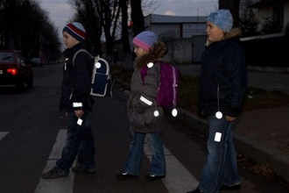
Световозвращающие элементы – повышают безопасность

Slide 60
Повышение ответственности пешеходов
Специалисты склоняются к мысли, что необходимо ужесточить наказание и для пешеходов-правонарушителей, использовать видеокамеры для фиксации нарушений на пешеходных переходах, а также вести разъяснительную работу с родителями школьников, чтобы те носили на одежде специальные световозвращающие элементы.

Slide 61
БЛАГОДАРЮ ЗА ВНИМАНИЕ

